Slide 1
Concat fields

Slide 2

目
转换
Concat fields
Contents

Slide 3
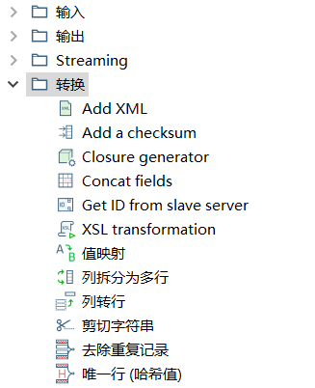
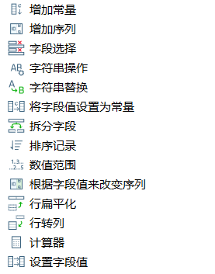
Concat fields
转换
转换是转换里面的第四个分类。
转换属于ETL的T，T就是Transform清洗、转换。
ETL三个部分中，T花费时间最长,是“一般情况下这部分工作量是整个ETL的2/3。

Slide 4
Concat fields
转换

Slide 5

Concat fields
Concat fields
Concat fields就是多个字段连接起来形成一个新的字段。

Slide 6
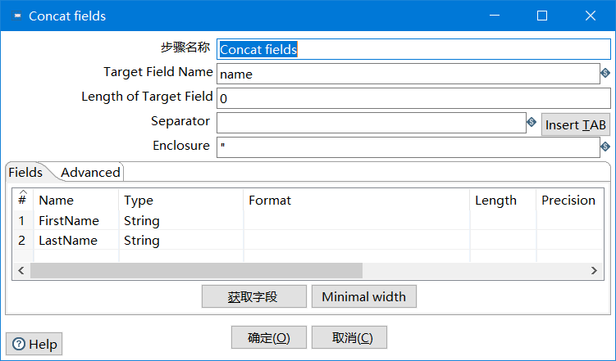
Concat fields
Concat fields
新字段名

Slide 7
Concat fields
Concat fields
连接符号

Slide 8
Concat fields
Concat fields
连接字段

Slide 9
任务
Concat fields
从Excel中获取FirstName和LastName并把FirstName和LastName连接起来，输出到Excel
任务

Slide 10

Excel输出
分析
输入：表输入
转换：Concat fields
输出：Microsoft Excel输出

